Slide 1



Slide 2


Slide 3


!

Slide 4


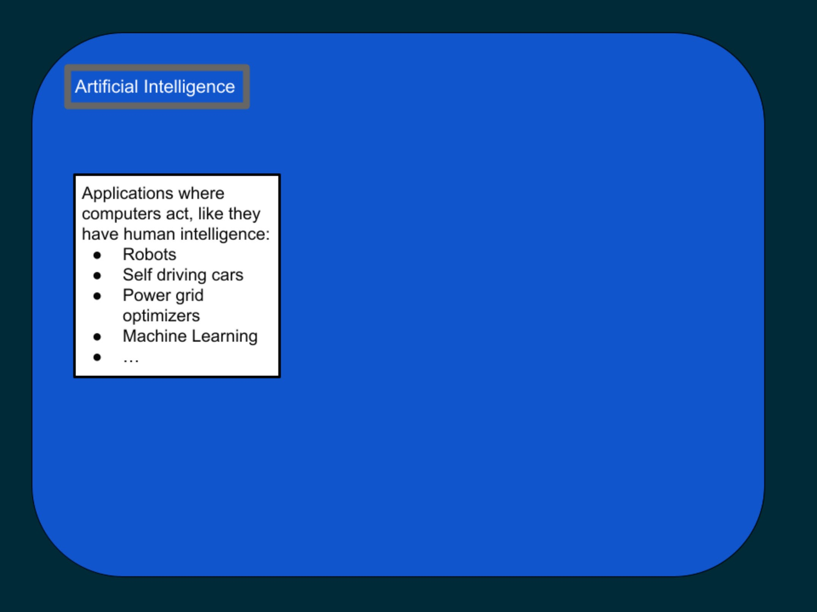

Slide 5


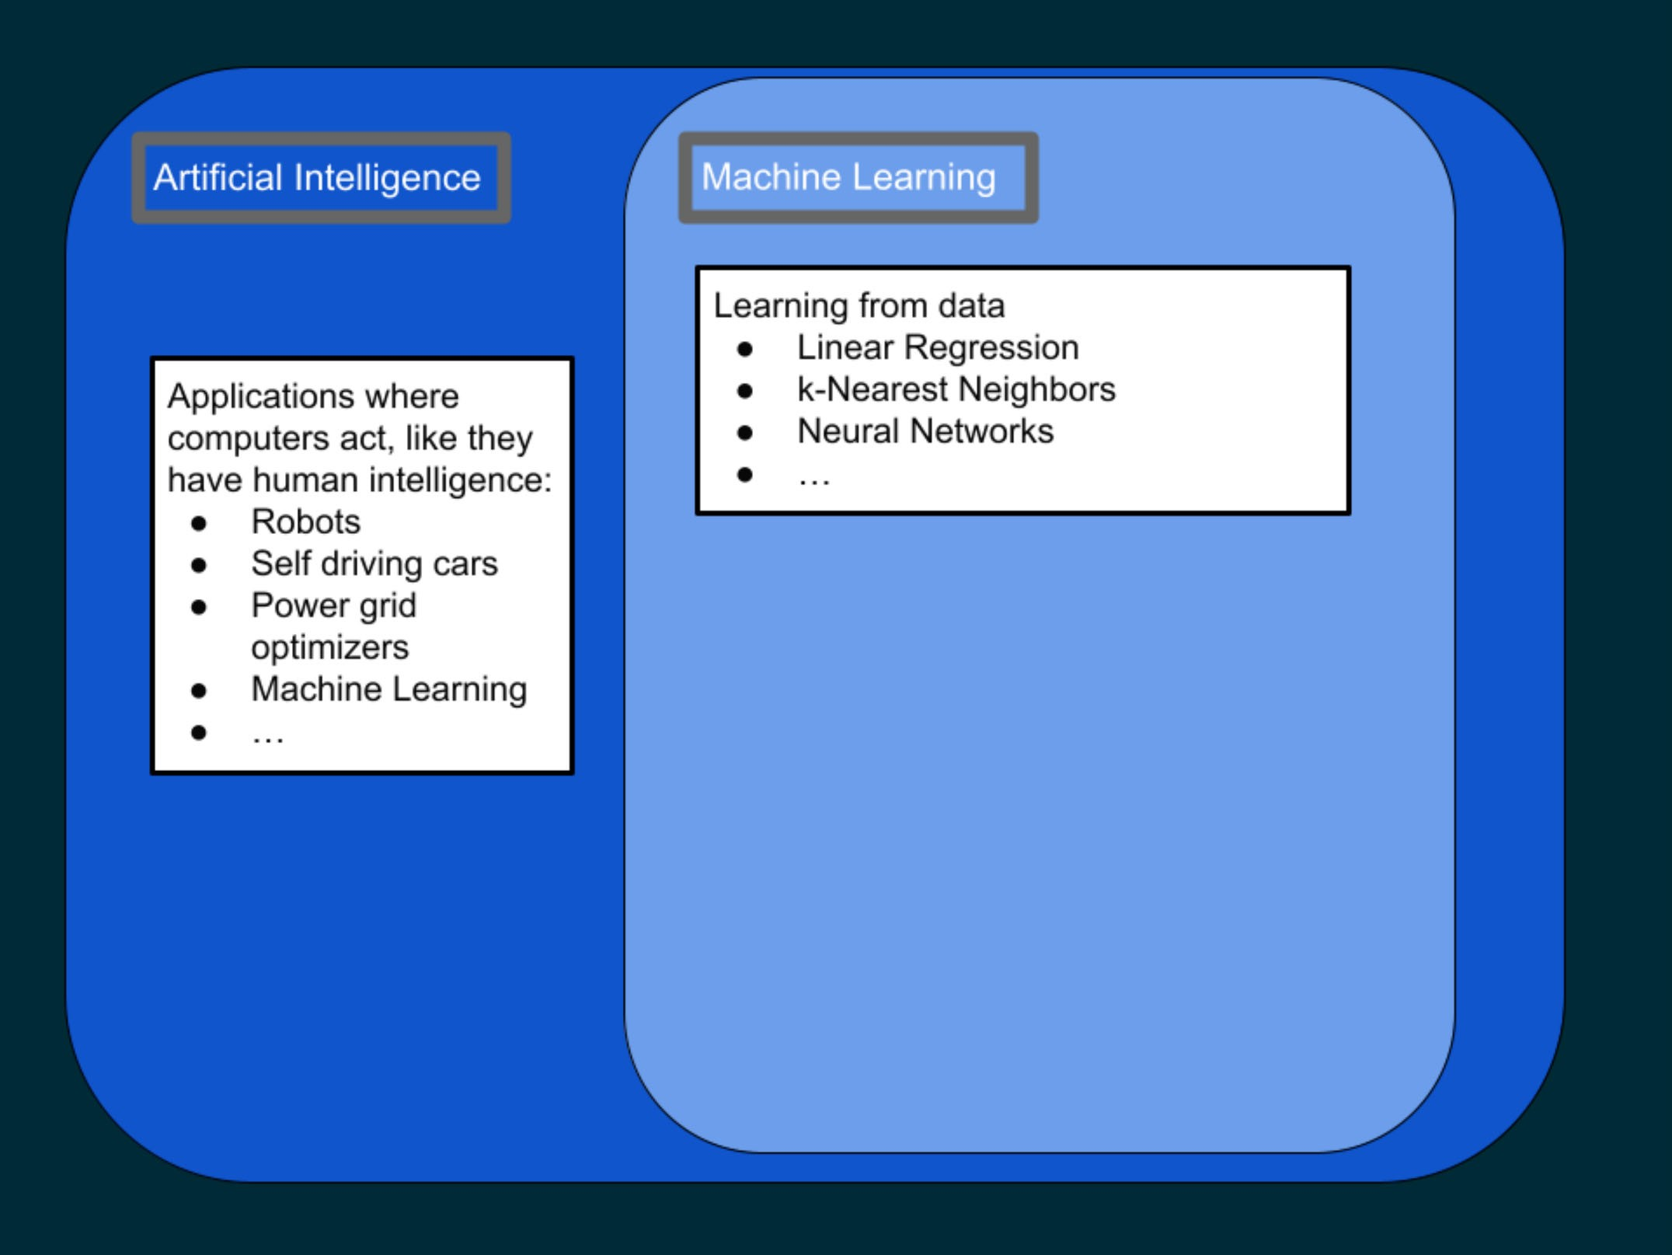

Slide 6


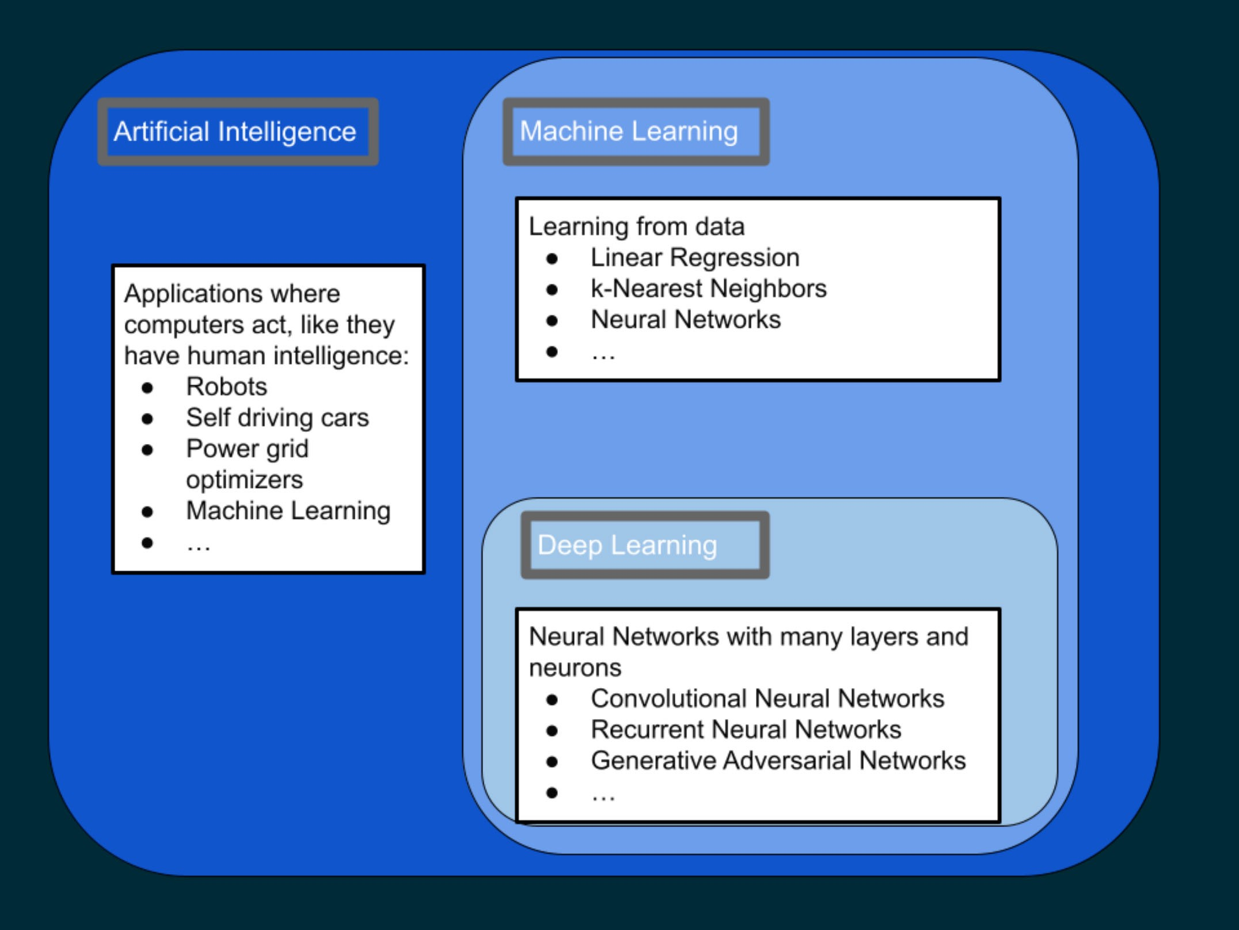

Slide 7




Slide 8
# $ _{% '( )} % & ! ! % ! "
*
% + , + ! -+

Slide 9


Slide 10


Slide 11


Slide 12

$ ₍ ₍ ! ₍ _{( &} & % ' ' " #& '
) ( ( ( ) & '
*+
! , - ) , .

Slide 13


Slide 14

! " # ! $!

Slide 15


Slide 16

/
!" #
$%
& '"(
))*+ ,-&"
% ) &
0 5
00/1
//3
)
43222 0
56
4
4 /32222 662
0
.)
7 8 9
7 ; 7 9
: ; 7 ; 7 7 < 89
; ;; 7 = ; 7 7
7 9
>?
@ 9; A ; 9 7@ B@

Slide 17














₀₅₁ ₆₀₁ ₅₄ ₁ _{043 2!3} _{3"3} _{3#3} _{$0170%6} _{&47'3} ₍ # ₎ * * ₊ _{5,51} ₋ .' # & * /'**
889:;<=> @C EF G
HHA>IB;:<A?@AB@CCD>JEF G KA>IB;: L L MMN@=KD>DBO>@AAAA>PA>JJB<OOQ
RS
ET UG V G U T WT

Slide 18


